Slide 1
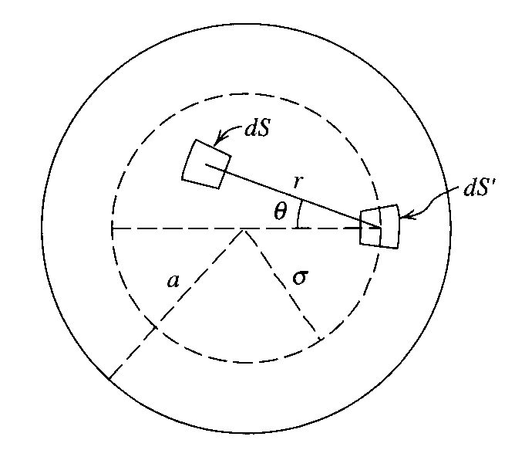

$$Z_{m}=b+R+i\left(ω(m+m_{r})−\frac{κ}{ω}\right)$$
El efecto de la impedancia de radiación es agregar una impedancia en serie a la impedancia mecánica de vibración de la superficie. En particular, el efecto de la masa reactiva es modificar la frecuencia de resonancia
La parte real de la impedancia de radiación implica propagación de potencia mecánica hacia el fluido
$$ω_{res}=\sqrt{\frac{κ}{m+m_{r}}}$$
Ejemplos: 1- Impedancia de radiación de la fuente circular
Consideremos de nuevo la fuente circular plana que vibra en “modo pistón”, es decir que toda la superficie vibra con la misma amplitud de vibración $U_{0}$ en forma armónica con frecuencia $ω$. Para calcular la impedancia de radiación, hay que calcular $f_{s}$ la fuerza del fluido sobre la superficie de la fuente debido a la presencia de la onda
Sea $dP′$ la presión incremental que una superficie $dS$ genera sobre un elemento $dS′$. La presión total sobre $dS′$ está dada por:
$$P^{′}=\frac{iωρ_{0}}{4π}U_{0}\int_{S}{\frac{e^{i\left(ωt−kr\right)}}{r}dS}$$

Slide 2
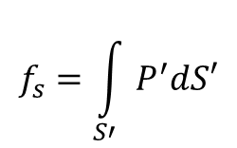
$$f_{s}=\int_{S′}{P^{′}dS′}$$
La fuerza $f_{s}$ sobre la superficie de la fuente está dada por:
$$⇒f_{s}=\frac{iωρ_{0}U_{0}}{4π}e^{iωt}\int_{S′}{\left[\int_{s}{\frac{e^{−ikr}}{r}}dS\right]dS′}$$
Las superficies de integración $S$ y $S′$ son la misma. La integral se puede simplificar si la primera integración se hace hasta el radio $σ$ donde está ubicada $dS′$.
$$⇒f_{s}=2\frac{iωρ_{0}U_{0}}{4π}e^{iωt}\int_{0}^{a}{\int_{0}^{2π}{\int_{−π/2}^{π/2}{\int_{0}^{2σcos⁡(θ)}{σr\frac{e^{−ikr}}{r}drdθdσ}}}}dφ$$
$$\int_{0}^{2σ\cos{(θ)}}{e^{−ikr}dr=−\left(\frac{1}{ik}\right)\left[e^{−2ikσ\cos\left(θ\right)}−1\right]}$$
$$=−\left(\frac{1}{ik}\right)[\cos\left(2kσ\cos\left(θ\right)\right)−i\sin\left(2kσ\cos\left(θ\right)\right)−1]$$

Slide 3
$$⇒f_{s}=−2\frac{iωρ_{0}U_{0}}{4πik}e^{iωt}\int_{0}^{a}{\int_{0}^{2π}{\int_{−π/2}^{π/2}{σ\left[(cos\left(2kσ\cos\left(θ\right)\right)−1)−i\sin\left(2kσ\cos\left(θ\right)\right)\right]dθ}}}dσdφ$$
$$\int_{−π/2}^{π/2}{[cos\left(2kσ\cos\left(θ\right)\right)−1]}dθ=2\int_{0}^{π/2}{\cos\left(2kσ\cos\left(θ\right)\right)dθ}−π$$
$$=π(J_{0}\left(2kσ\right)−1)$$
$$=πJ_{0}(2kσ)$$
$$\int_{−π/2}^{π/2}{\sin{(2kσ\cos{(θ)})}}dθ=2\int_{0}^{π/2}{\sin\left(2kσ\cos\left(θ\right)\right)dθ}=πH_{0}(2kσ)$$
$H_{0}$ función de Struve de orden cero
$$⇒f_{s}=−2\frac{iωρ_{0}U_{0}}{4πik}e^{iωt}\int_{0}^{a}{\int_{0}^{2π}{σ\left[π\left(J_{0}\left(2kσ\right)−1\right)−iπH_{0}\left(2kσ\right)\right]}}dσdφ$$
$$=−ρ_{0}cU_{0}e^{iωt}\left[π\int_{0}^{a}{σ\left(J_{0}\left(2kσ\right)−1\right)dσ}−iπ\int_{0}^{a}{{σH}_{0}\left(2kσ\right)}dσ\right]$$

Slide 4
$$\int_{0}^{a}{σJ_{0}\left(2kσ\right)dσ}=\int_{0}^{a}{\frac{2kσ}{2k}J_{0}\left(2kσ\right)\frac{2kdσ}{2k}}=\frac{1}{4k^{2}}\int_{0}^{2ka}{xJ_{0}\left(x\right)dx}=\frac{1}{4k^{2}}{(xJ_{1}(x))}_{0}^{2ka}=a^{2}\left(\frac{J_{1}\left(2ka\right)}{2ka}\right)$$
c.v. $x=2kσ$
$$\int_{0}^{a}{{σH}_{0}\left(2kσ\right)}dσ=a^{2}\left(\frac{H_{1}\left(2ka\right)}{2ka}\right)$$
$H_{1}$ función de Struve de orden uno
$$⇒f_{s}=ρ_{0}cU_{0}e^{iωt}πa^{2}\left[\frac{1}{2}−\frac{J_{1}\left(2ka\right)}{2ka}+i\frac{H_{1}\left(2ka\right)}{2ka}\right]$$
$$⇒Z_{r}=\frac{f_{s}}{U_{0}e^{iωt}}=ρ_{0}c\left(πa^{2}\right)\left[\frac{1}{2}−\frac{J_{1}\left(2ka\right)}{2ka}+i\frac{H_{1}\left(2ka\right)}{2ka}\right]$$
$$⇒R=ρ_{0}c\left(πa^{2}\right)\left[\frac{1}{2}−\frac{J_{1}\left(2ka\right)}{2ka}\right]$$
$$⇒χ=ρ_{0}c\left(πa^{2}\right)\left[\frac{H_{1}\left(2ka\right)}{2ka}\right]$$

Slide 5
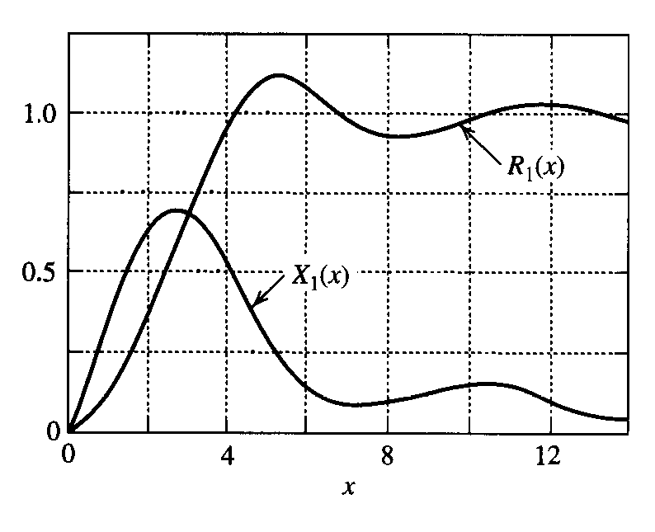
$$R=ρ_{0}c\left(πa^{2}\right)\left[\frac{1}{2}−\frac{J_{1}\left(2ka\right)}{2ka}\right]$$
$$χ=ρ_{0}c\left(πa^{2}\right)\left[\frac{H_{1}\left(2ka\right)}{2ka}\right]$$
Si $ka≪1$ La fuente se comporta como una fuente simple con la parte reactiva dominando la impedancia de radiación. La masa reactiva está dada por
$$R(x)$$
$$m_{r}=χ/ω$$
$$χ(x)$$
$$χ≅\left(\frac{8}{3π}\right)ρ_{0}c\left(πa^{2}\right)ka$$
En el límite de bajas frecuencias:
$$⇒m_{r}≅ρ_{0}\left(πa^{2}\right)\frac{8a}{3π}=ρ_{0}V_{r}$$
En el límite de bajas frecuencias, el comportamiento del fluido es imponer una masa extra a la fuente dada por $ρ_{0}V_{r}$
En el límite de altas frecuencias $ka≫1$ ⇒ $m_{r}≅0,$La fuente transmite toda la potencia al fluido

Slide 6
Ejemplos: 2- Impedancia de radiación de la esfera pulsante
La impedancia de radiación de la esfera pulsante es (ejercicio):
$$a$$
$$Z_{r}=ρ_{0}c\left(4πa^{2}\right)\frac{ka}{\left[{\left(ka\right)}^{2}+1\right]}(ka+i)$$
$$⇒R=ρ_{0}c\left(4πa^{2}\right)\frac{{\left(ka\right)}^{2}}{\left[{\left(ka\right)}^{2}+1\right]}$$
$$⇒χ=ρ_{0}c\left(4πa^{2}\right)\frac{ka}{\left[{\left(ka\right)}^{2}+1\right]}$$
$$⇒χ≅ρ_{0}kc\left(4πa^{3}\right) ⇒m_{r}=\frac{χ}{ω}≅3ρ_{0}\left(\frac{4}{3}πa^{3}\right)=3ρ_{0}V_{a}$$
En el límite de baja frecuencia $ka≪1$
La masa reactiva ocupa un volumen que es tres veces el volumen de la esfera pulsante
En el límite de alta frecuencia, $ka≫1 ⇒m_{r}≅0$

Slide 7
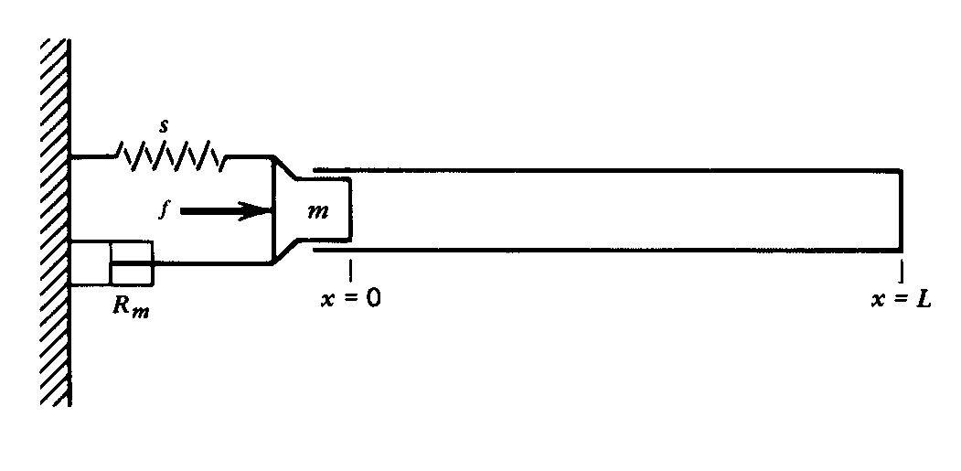
Resonadores y filtros acústicos
Consideremos una guía de ondas finita de sección circular que tiene una fuente en el extremo izquierdo en $x=0$. El extremo derecho en $x=L$ termina en una impedancia arbitraria $Z_{e}^{(T)}$. Supongamos que la frecuencia de vibración $ω$ de la fuente es tal que $ω≪ω_{11}$, la menor frecuencia de corte de modos dispersivos.
Resonadores
1) Tubo con extremo abierto
$$κ$$
$$⇒P^{′}=Ae^{i(ωt−kx)}+Be^{i(ωt+kx)}$$
$$b$$
$$\vec{u}=\frac{−i}{ωρ_{0}}\left[−ikAe^{i\left(ωt−kx\right)}+ikBe^{i\left(ωt+kx\right)}\right]\hat{i}$$
Condiciones de borde:
En $x=0$
$$P^{′}=(A+B)e^{iωt}$$
$$z_{0}=\frac{P^{′}}{u}=ρ_{0}c\left(\frac{A+B}{A−B}\right)$$
$$\vec{u}=\frac{1}{ρ_{0}c}\left[A−B\right]e^{iωt}\hat{i}$$
$$z_{0}=\frac{Z_{m}^{(0)}}{πa^{2}}=ρ_{0}c(α+iβ)$$
La condición de resonancia es $β=0$

Slide 8
En $x=L$
$$P^{′}=(Ae^{−ikL}+Be^{ikL})e^{iωt}$$
$$⇒z_{L}=\frac{P^{′}}{u}=ρ_{0}c\left(\frac{Ae^{−ikL}+Be^{ikL}}{Ae^{−ikL}−Be^{ikL}}\right)$$
$$\vec{u}=\frac{1}{ρ_{0}c}\left[Ae^{−ikL}−Be^{ikL}\right]e^{iωt}\hat{i}$$
$Z_{e}^{(L)}$debe ser igual a la impedancia de terminación $Z_{e}^{(T)}$
Consideremos que el extremo derecho es abierto, ¿cuál es la impedancia de terminación adecuada?
En un primera aproximación podemos considerar $P^{′}=0$
$$⇒z_{L}=0$$
La condición de resonancia es $kL=nπ$
$$⇒f_{n}=\frac{nc}{2L}$$
Frecuencias de resonancia con extremo abierto
Sin embargo, las medidas experimentales tienen discrepancias con estos valores. Experimentalmente, las frecuencias de resonancia son un poco menores. Además, la boca de la guía emite ondas al espacio abierto. Esto no es compatible con la condición $P^{′}=0$ en el extremo

Slide 9
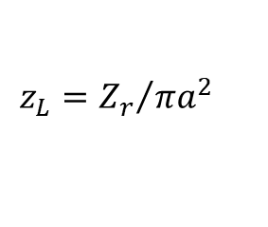
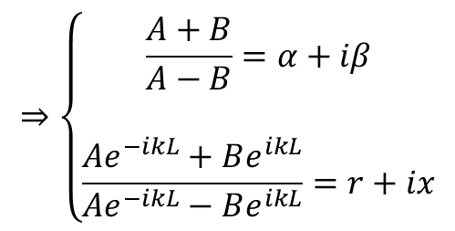
Debemos pensar la boca de la guía como un emisor circular plano. En este caso, la impedancia de terminación corresponde a la impedancia de radiación sobre la superficie de la sección circular:
$$z_{L}={Z_{r}}/{πa^{2}}$$
$$⇒Z_{r}≅ρ_{0}c\left(πa^{2}\right)\left[\frac{{\left(ka\right)}^{2}}{2}+i\left(\frac{8}{3π}\right)ka\right]$$
Estamos considerando el límite de bajas frecuencias $ka≪1$
$$⇒z_{L}≅ρ_{0}c\left[\frac{1}{2}{\left(ka\right)}^{2}+i\left(\frac{8}{3π}\right)ka\right]=ρ_{0}c(r+ix)$$
$$⇒\left\{\begin{aligned}\frac{A+B}{A−B}=α+iβ \\ \\ \frac{Ae^{−ikL}+Be^{ikL}}{Ae^{−ikL}−Be^{ikL}}=r+ix\end{aligned}\right.$$
Las cuentas para hallar $β$ son largas pero no difíciles
$$β=x\tan^{2}\left(kL\right)+\left(r^{2}+x^{2}−1 \right)\tan{(kL)}−x$$
$$r^{2}≅0$$
$$≅x\tan^{2}\left(kL\right)+\left(x^{2}−1\right)\tan\left(kL\right)−x$$
La condición de resonancia $β=0$ implica $\tan\left(kL\right)=−x=−\left(\frac{8}{3π}\right)ka$

Slide 10
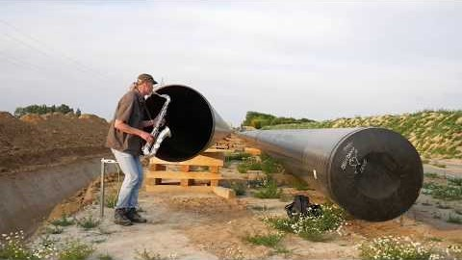

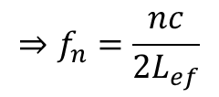
$$\tan\left(kL\right)=−x=−\left(\frac{8}{3π}\right)ka$$
$$\tan{(nπ−kL)≅\tan\left(\left(\frac{8}{3π}\right)ka\right)}$$
$$⇒nπ=k\left(L+\left(\frac{8}{3π}\right)a\right)$$
$$ka≪1$$
$$⇒f_{n}=\frac{nc}{2L_{ef}}$$
La corrección en la frecuencia de resonancia es pequeña si $L≫a$
Definimos $L_{ef}=L+\left(8/{3π}\right)a$
$$⇒kL_{ef}=nπ$$
Lo importante de la corrección es que modela correctamente el coeficiente de reflexión y permite emitir sonido fuera del tubo
“pipeline funk”

